Slide 1
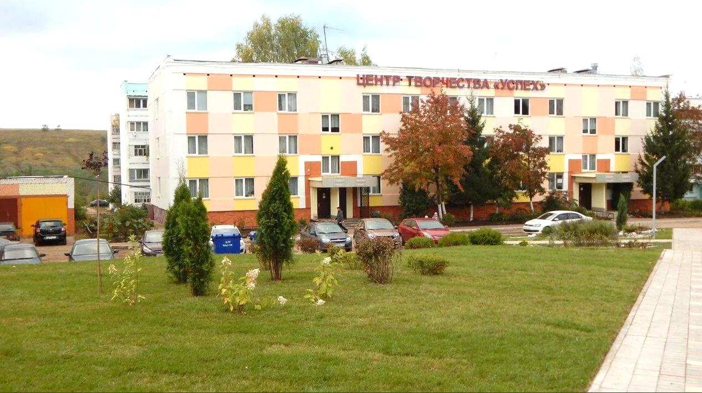

Муниципальное бюджетное учреждение дополнительного образования
«Центр детского творчества «Радуга» Нижнекамского муниципального района
Республики Татарстан
Деятельность
первичной ветеранской организации
за 2022-2023 учебный год
https://vk.com/public205418818

Slide 2

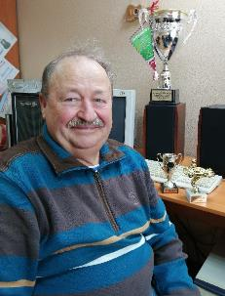
Виктор Васильевич Матвеев
Председатель Совета ветеранов
«ЦДТ «Радуга»
Виктор Васильевич с 2019 года является председателем Совета ветеранов «ЦДТ «Радуга».
Общий стаж работы составляет 47 лет, в области образования -20 лет.
Коммуникабельный, отзывчивый, преданный своей работе, ответственный, целеустремленный, внимательный, добропорядочный.
Мастер спорта, является инициатором образования объединения «Картинг», педагог дополнительного образования, награжден знаком «Отличник физической культуры и спорта».

Slide 3
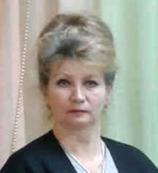
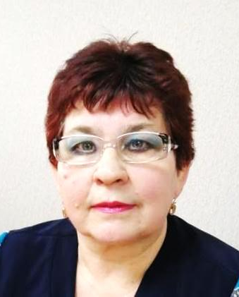
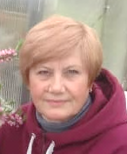
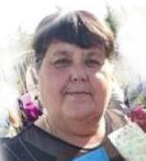
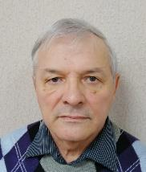
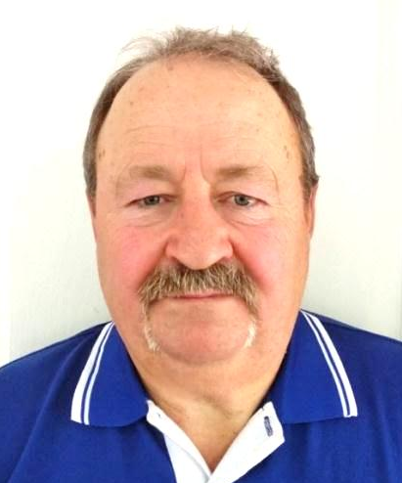
Состав ветеранской организации
МБУ ДО «ЦДТ «Радуга»
Викторова Татьяна Николаевна,
стаж 37 лет, Благодарственное письмо
МБУ ДО «ЦДТ «Радуга»
Филипова Анна Александровна, стаж 43 года,
Почетная грамота Главы МО
«пгт Камские Поляны»
Сапожникова Мария Васильевна,
стаж 43 года, Благодарственное письмо
МБУ ДО «ЦДТ «Радуга»
Скворцова Татьяна Ивановна,
стаж 45 лет, Благодарственное письмо
МБУ ДО «ЦДТ «Радуга»
Благодарственное письмо Главы МО «пгт Камские Поляны»
Матвеев Виктор Васильевич,
стаж 47 лет, Почетная грамота
МБУ ДО «ЦДТ «Радуга»
Шарипзянов Загир Котдусович, стаж 50 лет, Почетная грамота МБУ ДО «ЦДТ «Радуга»
https://vk.com/public205418818?z=photo-205418818_457240429%2Falbum-205418818_00%2Frev

Slide 4
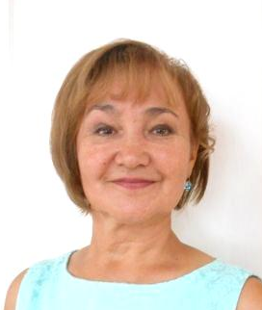
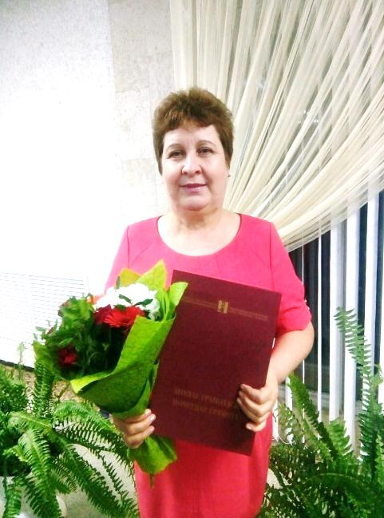
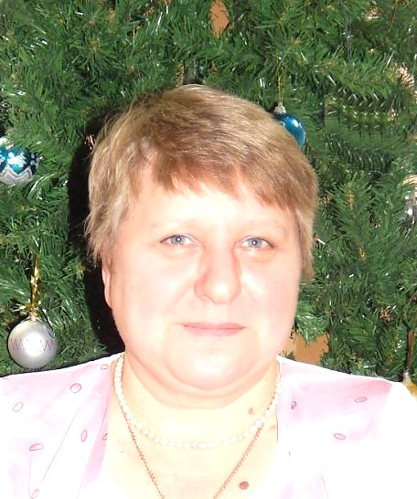
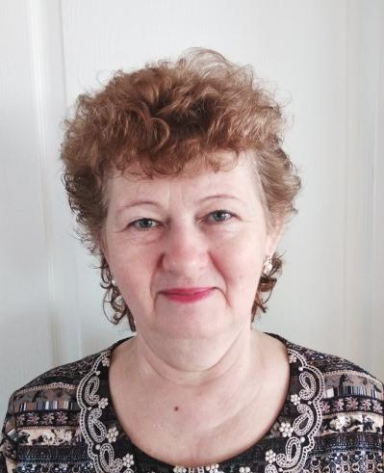
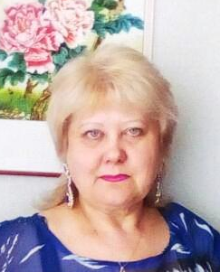
Состав ветеранской организации
МБУ ДО «ЦДТ «Радуга»
«на заслуженном отдыхе»
Бурмистрова Наиля Нуриевна
Почетная грамота Министерства Просвещения РФ, Знак «За заслуги в образовании», медаль 1000-летие г. Казань
Ишанкулова Надежда Викторовна Почетная грамота Главы МО «Нижнекамский муниципальный район»
Зайцева Анна Николаевна
Благодарственное письмо Главы МО
«пгт Камские Поляны»,
Почетная грамота Главы МО
«пгт Камские Поляны»
Рукавишникова Лариса Степановна
Благодарственное письмо
МБУ ДО «ЦДТ «Радуга»
Матвеева Людмила Николаевна
Почетная грамота РУО,
Благодарственное письмо УО,
Почетная грамота МО и Н РТ

Slide 5

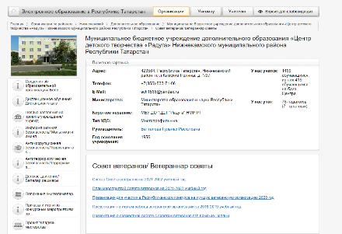


Участие Совета ветеранов в
работе учреждения
в период тарификации;
по вопросам охраны труда;
в период аттестации;
при формировании списков сотрудников для представления к наградам;
в качестве членов жюри конкурсов;
по распределению выплат стимулирующего характера и т.п.
Раздел Совета ветеранов
Информация о деятельности Совета ветеранов в электронном образовании Республики Татарстан
на сайте МБУ ДО «ЦДТ Радуга» в разделе «Совет ветеранов».
Ссылка: https://edu.tatar.ru/nkamsk/raduga/page4062517.htm

Slide 6
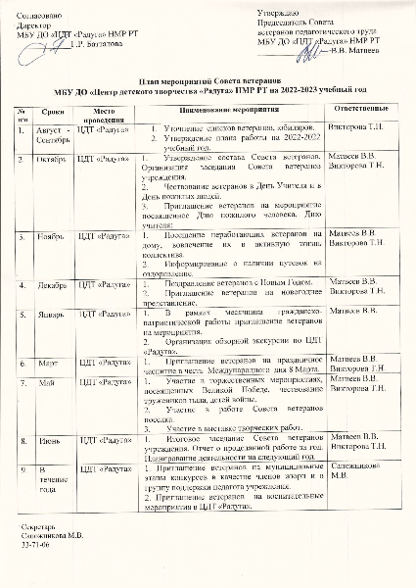
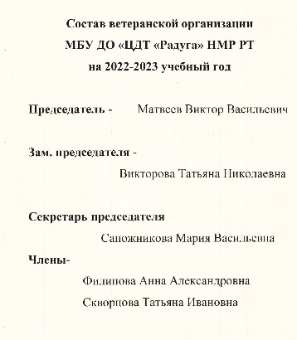

Slide 7
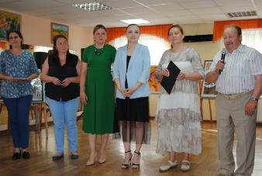
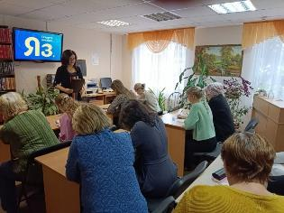
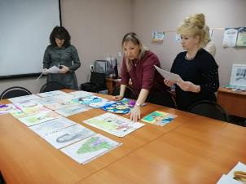
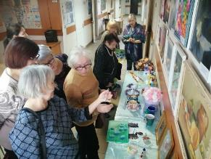
Наши рабочие моменты
ЗАЖГЛИ ОГОНЬ В СЕРДЦАХ ДЕТЕЙ!
МЫ В ДВУХ СЛОВАХ О ЯЗЫКЕ ТАТАРСКОМ
https://vk.com/public205418818?z=photo-205418818_457242571%2Fwall-205418818_493
https://vk.com/public205418818?z=photo-205418818_457241072%2Fwall-205418818_239
ПРОЕКТ "ПЕДАГОГ - ПРИЗВАНИЕ"
"В МИНУТЫ ВДОХНОВЕНИЯ...."
https://vk.com/public205418818?z=photo-205418818_457241910%2Fwall-205418818_368
https://vk.com/public205418818?z=photo-205418818_457241721%2Fwall-205418818_320

Slide 8
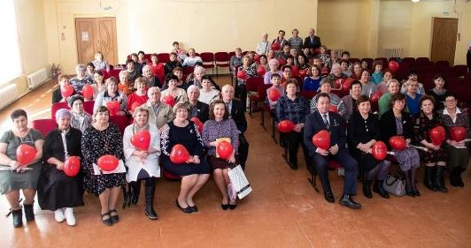
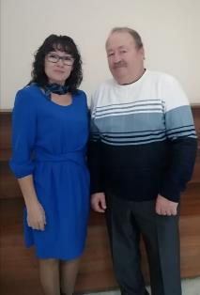
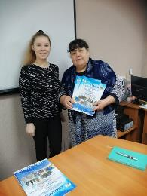
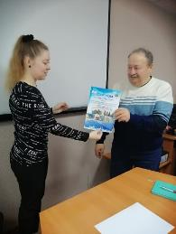
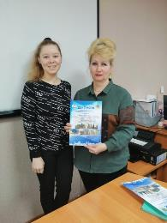
ВЫЕЗДНОЕ ЗАСЕДАНИЕ СОВЕТА ВЕТЕРАНОВ "УЧИТЕЛЯМИ СЛАВИТСЯ РОССИЯ"
https://vk.com/public205418818?z=photo-205418818_457241929%2Fwall-205418818_374
VI ОТЧЕТНО-ВЫБОРНАЯ КОНФЕРЕНЦИЯ
ОБЩЕЕ СОБРАНИЕ ТРУДОВОГО КОЛЛЕКТИВА
https://vk.com/public205418818?z=photo-205418818_457240412%2Falbum-205418818_00%2Frev
https://vk.com/public205418818?z=photo-205418818_457241952%2Fwall-205418818_379

Slide 9







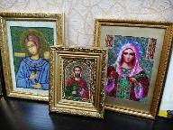
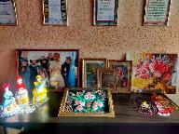
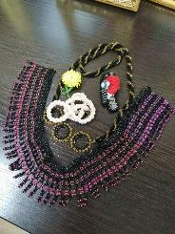
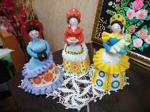

Выставка – конкурс декоративно-прикладного искусства
«Кладовая творчества»
https://vk.com/public205418818?z=photo-205418818_457241436%2Falbum-205418818_00%2Frev
https://vk.com/public205418818?z=photo-205418818_457241318%2Fwall-205418818_245

Slide 10

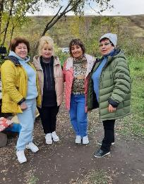
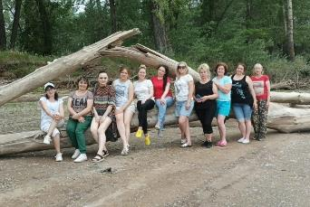
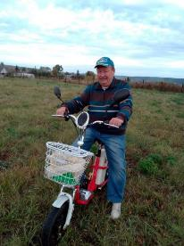
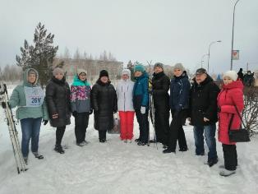
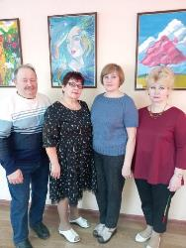
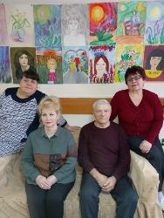
Спортивная жизнь
СПОРТИВНОЙ ПРОБЕЖКОЙ НА ДЕНЬ ЗДОРОВЬЯ!
https://vk.com/public205418818?z=photo-205418818_457242691%2Falbum-205418818_00%2Frev
«НА РАБОТУ НА ВЕЛОСИПЕДЕ!»
https://vk.com/public205418818?z=photo-205418818_457240074%2Fwall-205418818_160
ЛЫЖНЯ КАМСКИХ ПОЛЯН - 2023
https://vk.com/public205418818?z=photo-205418818_457241693%2Fwall-205418818_312

Slide 11

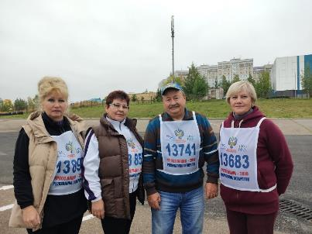
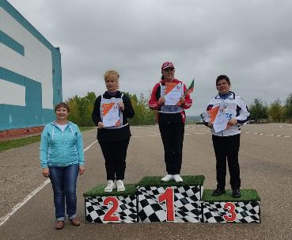
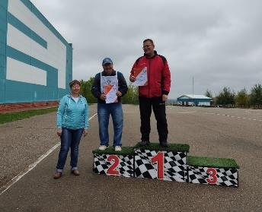
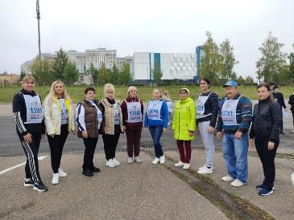
Наши спортивные достижения
"КРОСС КАМСКИХ ПОЛЯН"
https://vk.com/public205418818?z=photo-205418818_457240050%2Fwall-205418818_156

Slide 12
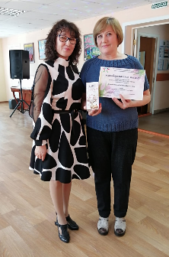
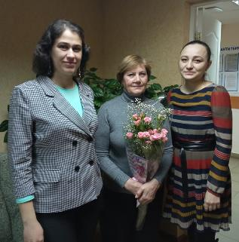
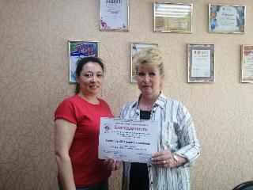
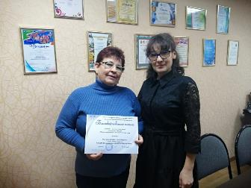
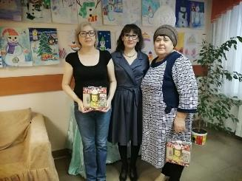
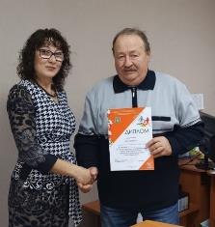
Чествование наших ветеранов

Slide 13
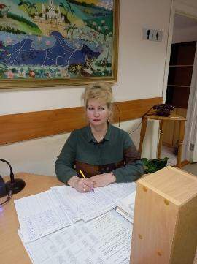
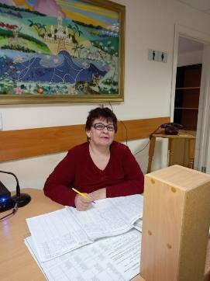
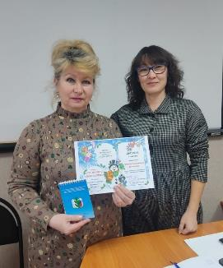
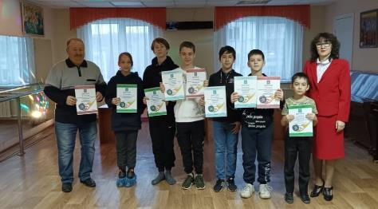
Наши будни
"НОВОГОДНЕЕ ТВОРЧЕСТВО»
https://vk.com/public205418818?z=photo-205418818_457241435%2Fwall-205418818_281
ПОБЕДИТЕЛИ ФЕСТИВАЛЯ ТЕХНИЧЕСКОГО ТВОРЧЕСТВА
https://vk.com/public205418818?z=photo-205418818_457241046%2Fwall-205418818_232

Slide 14
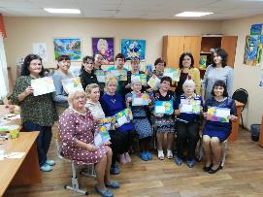







Участие в мастер-классах
https://vk.com/public205418818?z=photo-205418818_457241661%2Fwall-205418818_310
https://vk.com/public205418818?z=photo-205418818_457241971%2Fwall-205418818_382
https://vk.com/public205418818?z=photo-205418818_457240356%2Fwall-205418818_178

Slide 15





Муниципальный конкурс «Ветераны-хранители национальных культур и традиции Республики Татарстан»
https://vk.com/public205418818?z=photo-205418818_457241854%2Falbum-205418818_00%2Frev
«МИМО НАС ПРОМЧАЛАСЬ ОСЕНЬ!»
https://vk.com/public205418818?z=photo-205418818_457240434%2Fwall-205418818_201

Slide 16





"ЭКОВЕСНА-2023"
https://vk.com/public205418818?z=photo-205418818_457242008%2Fwall-205418818_392

Slide 17





С ДНЁМ ДОБРА И УВАЖЕНИЯ!
https://vk.com/public205418818?z=photo-205418818_457240239%2Fwall-205418818_176
СОРЕВНОВАНИЯ ПО НАСТОЛЬНОМУ ТЕННИСУ

Slide 18





О нас в СМИ
Сайт: https://edu.tatar.ru/nkamsk/raduga
В Контакте: https://vk.com/wall-205418818_87
Газета «Посинформ»

Slide 19


«Добро в ладонях, сердце в груди,
наши ветераны всегда впереди!»

